Slide 1
小组汇报
毕业论文答辩模板
文献分享
融合实验
Graduation thesis defense template
时间丨2024.4.19

Slide 2
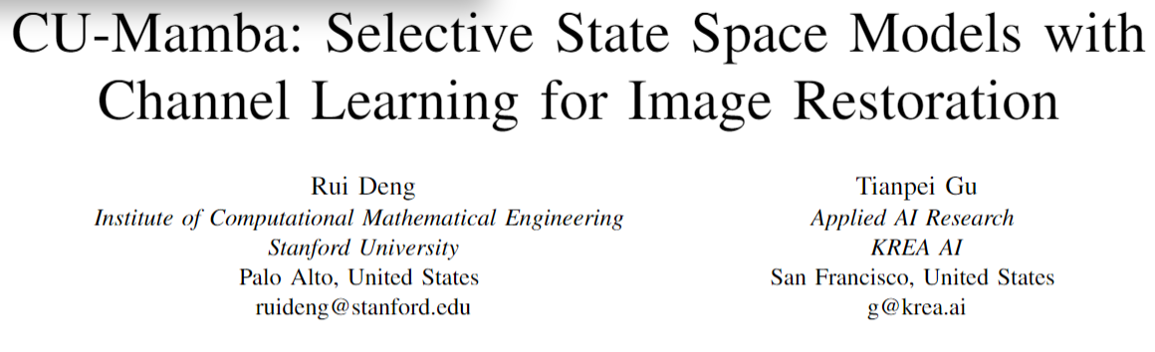
1.文献分享
文献题目：CU-Mamba: Selective State Space Models with Channel Learning for Image Restoration
时间：2024.4.17
关键词：Image Restoration, Structured State Space Model, Mamba U-Net, Channel Learning
期刊/会议：Arxiv

Slide 3
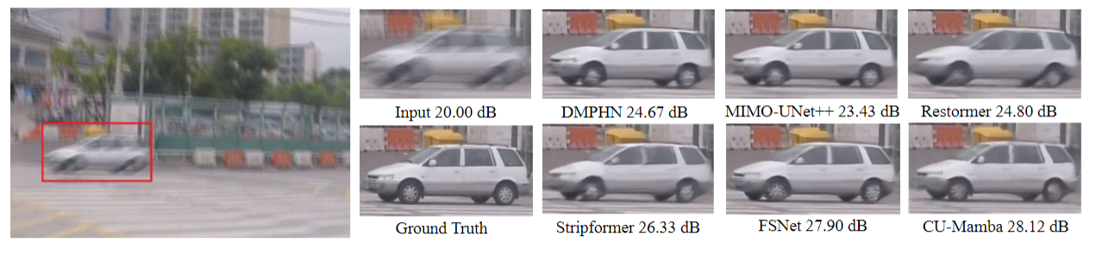
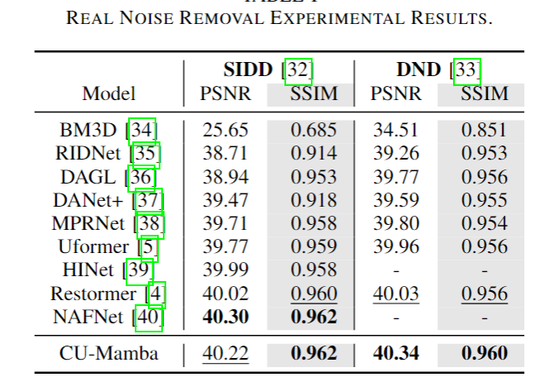
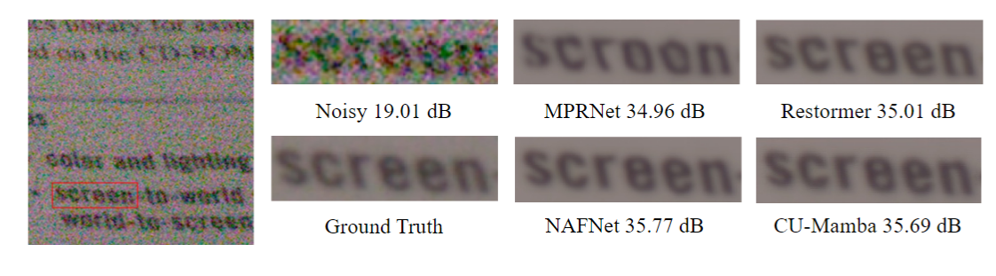
1.文献分享
出发点：
1. CNN & Transformer based model 长程依赖建模不佳、计算成本过高；
2. 最近的大多数关于Mamba的工作都值针对每个通道使用SSM，导致了跨通道信息的损失；
效果：
线性复杂度的前提下，在许多重建数据集上达到了SOTA

Slide 4

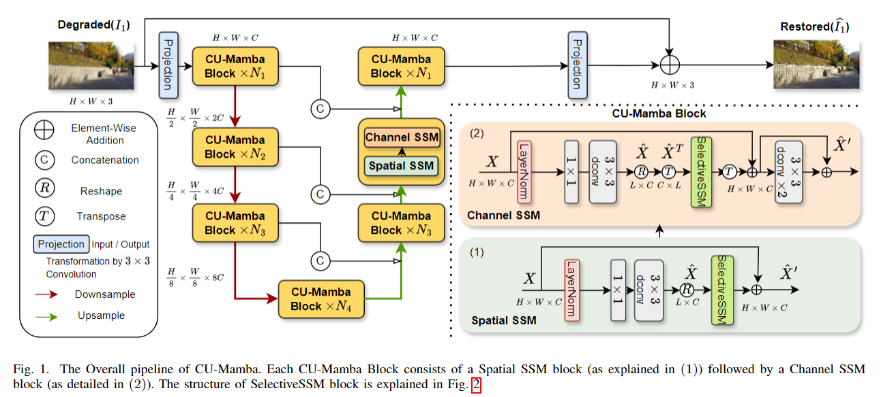
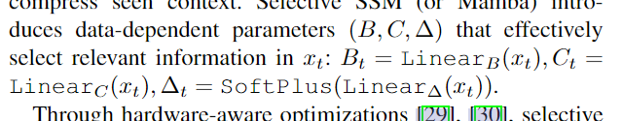
1.文献分享
损失函数：
框架：
基于UNet架构，模型具有层次性和多尺度性，同时层次结构也减小了模型计算量
Transformer模型证明了全局感受野对图像恢复任务的重要性，本文设计了一个空间全局学习块来有效压缩上下文
同时针对之前模型没有对通道建模的缺点，提出了Channel SSM
将底层信息直接传递到解码器，有利于重建任务
显存会不会爆炸？
假设输入图像为(224,224),则L=50176，通过一个Linear的计算成本属实有点高了。。。

Slide 5
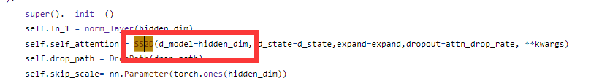
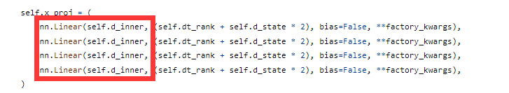
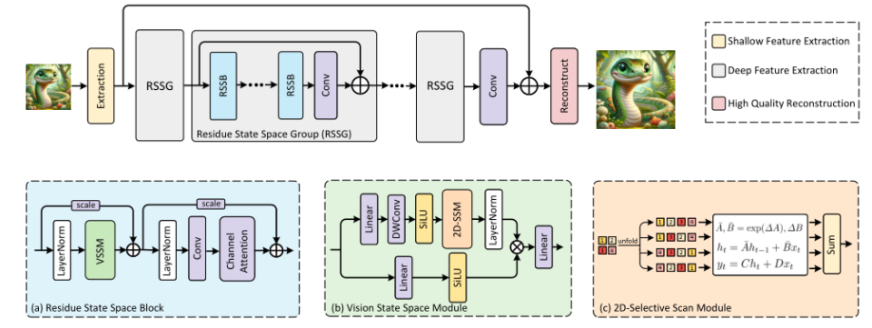
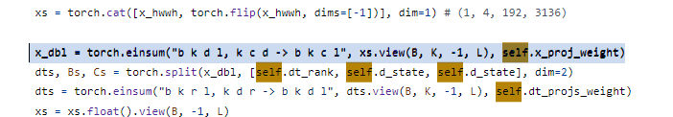
1.文献分享
使用通道注意力机制弥补SSM没有在通道建模的短板。之前实验证明过CAB模块会对重建的PSNR指标有2个点的影响

